Slide 1
ПРЕЗЕНТАЦИЯ на тему: Профессия врач-стоматолог
КИРОВСКОЕ ОБЛАСТНОЕ ГОСУДАРСТВЕННОЕ ОБЩЕОБРАЗОВАТЕЛЬНОЕ АВТОНОМНОЕ УЧРЕЖДЕНИЕ СРЕДНЯЯ ШКОЛА Г. ЛУЗЫ
Подготовила ученица 1а класса
Кокина Вероника Васильевна
Классный руководитель
Власихина Светлана Ивановна

Slide 2
Цель презентации
Познакомиться с профессией – стоматолог
Задачи презентации
Узнать историю профессии
Узнать виды профессии
Узнать необходимость профессии

Slide 3
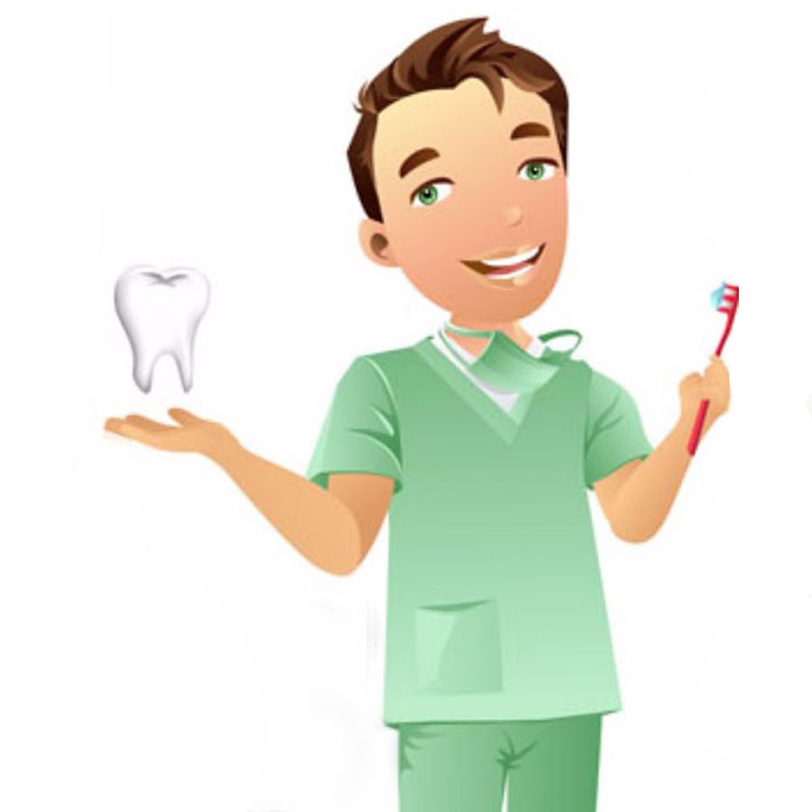
Зубной врач – стоматолог или Дантист
Это врач, который:
лечит зубы,
лечит десны,
выравнивает зубы
вставляет
недостающие
зубы

Slide 4
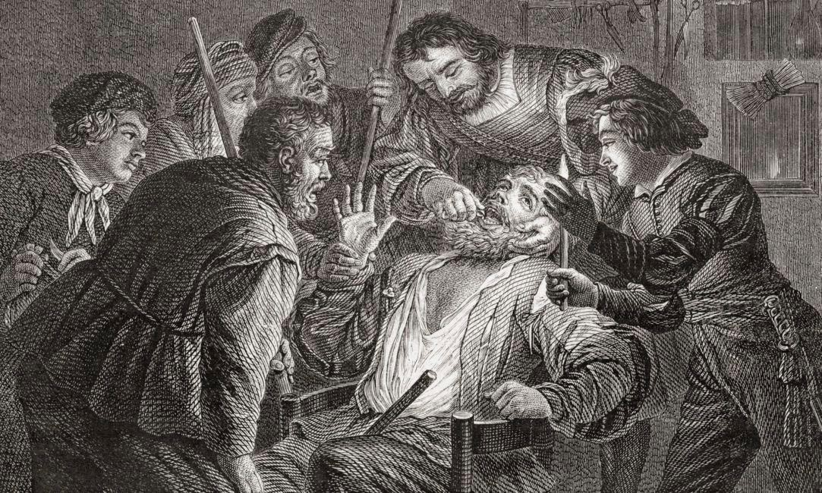
Люди всегда нуждались в зубных врачах

Slide 5
Люди лечившие зубы у больных были еще в глубокой древности. Более 500 лет до нашей эры люди заботились о зубах и чистили их. Но не всегда это лечение помогало и часто было небезопасно.

Slide 6
В России в 1710 году царь Петр I ввел звание зубной врач.
Петр I привез из страны Голландии первую зубную щетку.

Slide 7
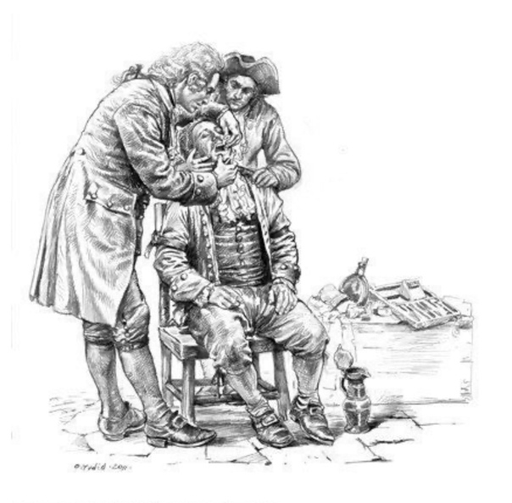
Первая школа, обучающая зубных врачей, открылась в Санкт-Петербурге в 1881году.

Slide 8
Сейчас лечение безопасное и безболезненное.

Slide 9
Специальности в стоматологии:
1.Стоматолог – терапевт
2.Стоматолог – ортопед
3.Стоматолог – ортодонт
4.Стоматолог - пародонтолог
5.Стоматолог – гигиенист
6.Детский стоматолог
7.Стоматолог - хирург

Slide 10
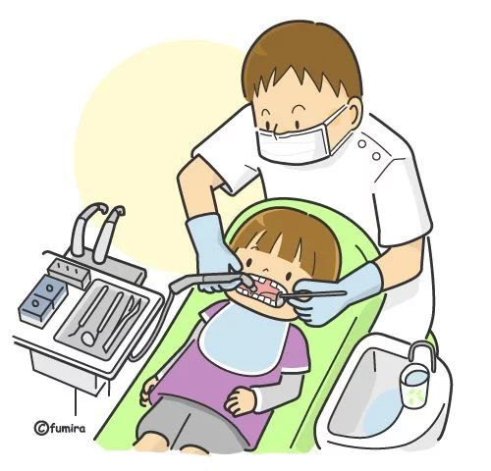
1. Стоматолог – терапевт – это врач, который осматривает и лечит зубки

Slide 11
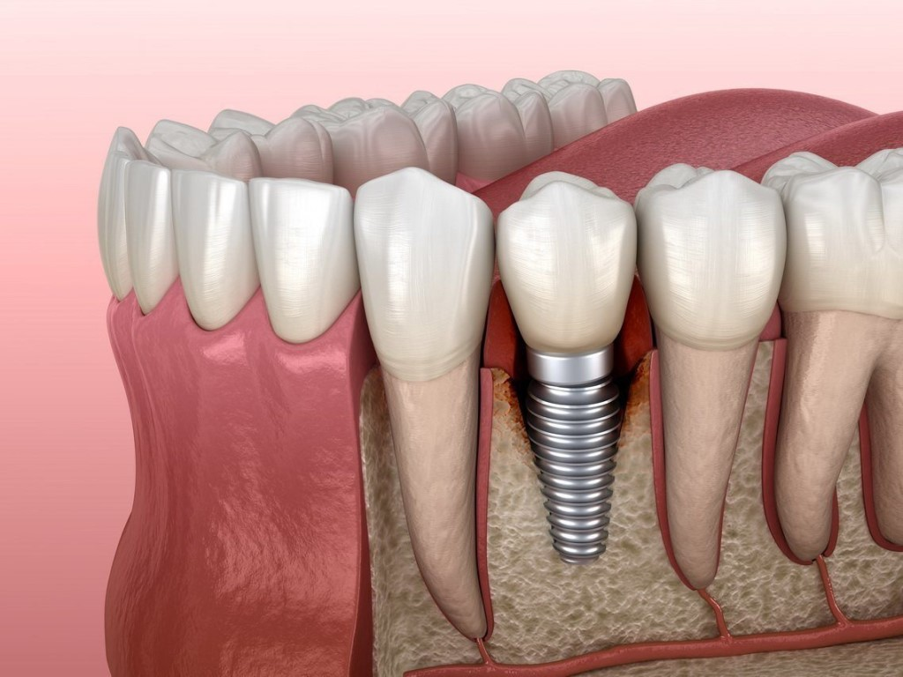
2. Стоматолог – ортопед – это врач, который восстанавливает зубки

Slide 12
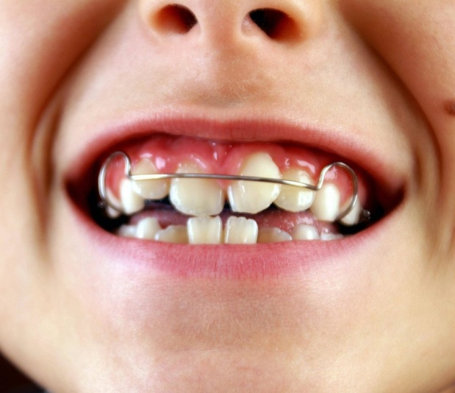
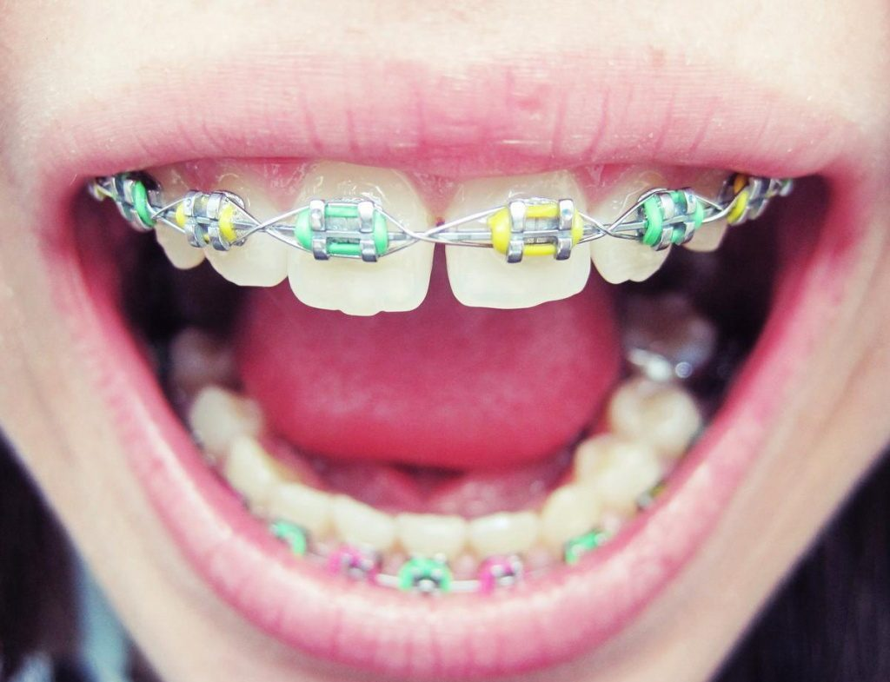
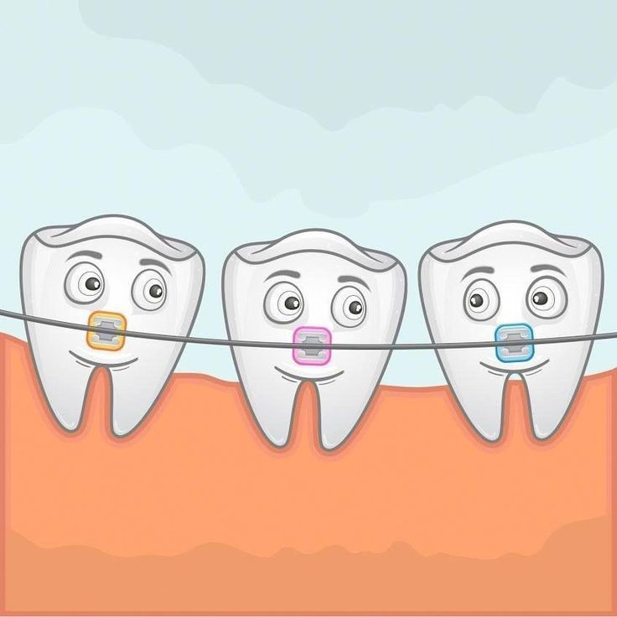
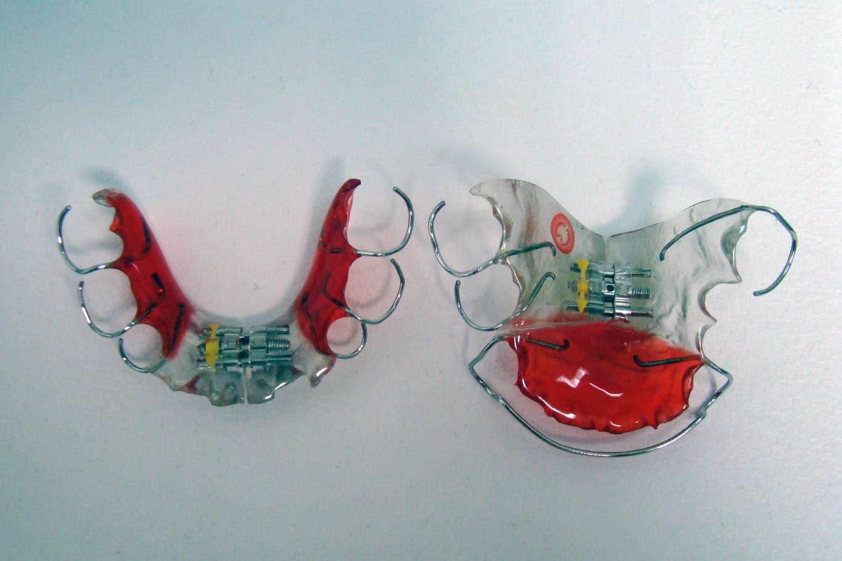
3. Стоматолог – ортодонт– это врач, который выравнивает зубки

Slide 13
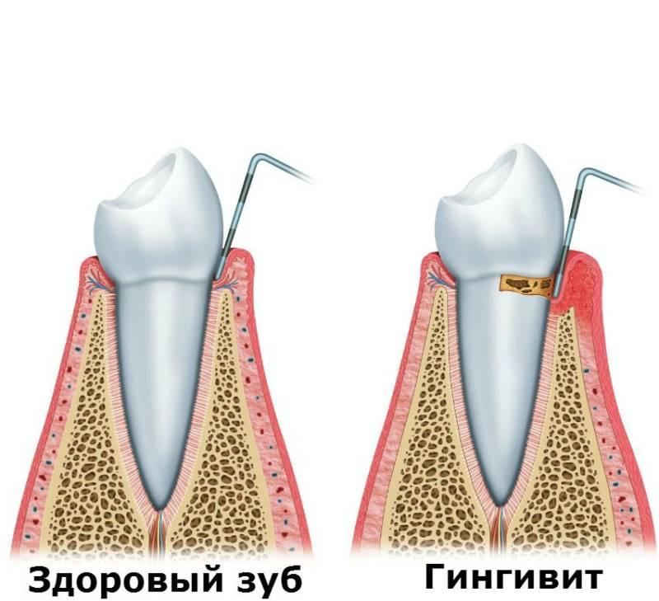
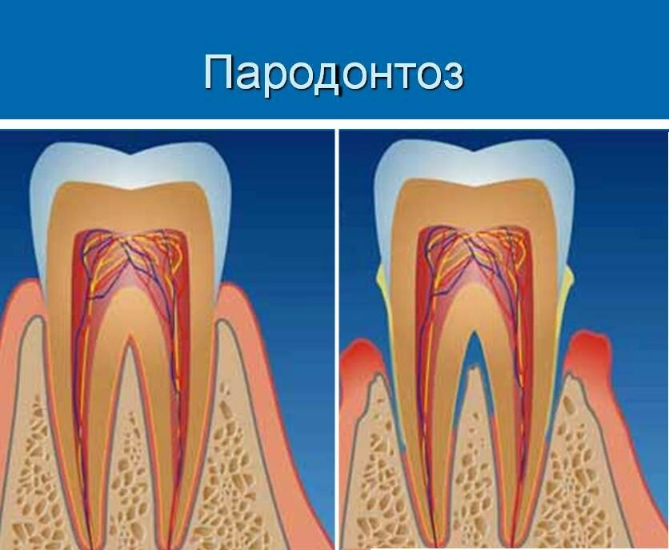
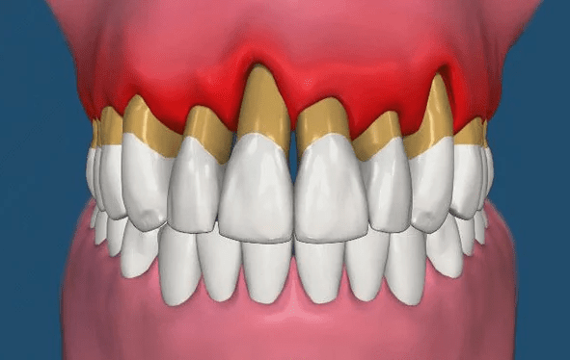
4. Стоматолог – пародонтолог– это врач, который лечит десны

Slide 14
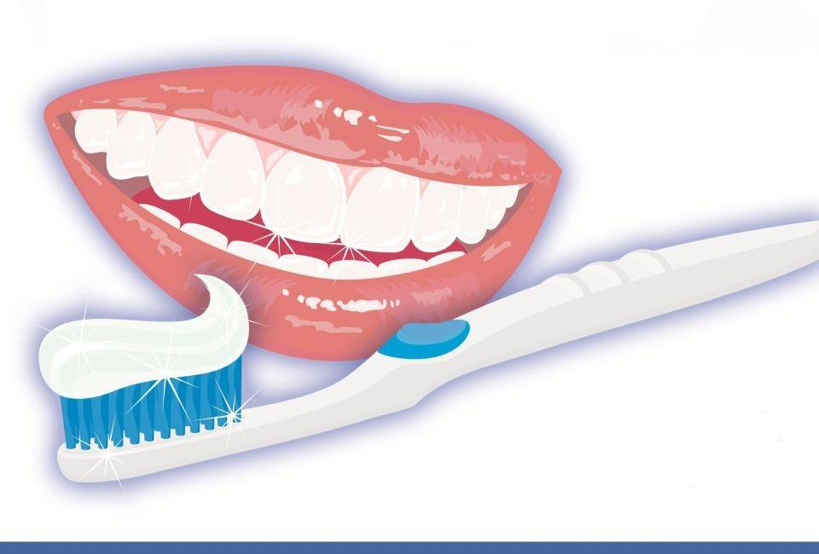
5. Стоматолог – гигиенист– это врач, который занимается профилактикой заболеваний зубов.

Slide 15
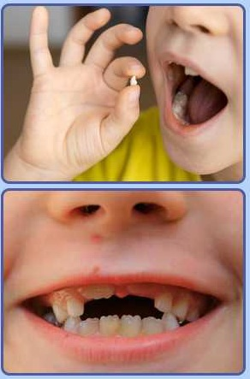
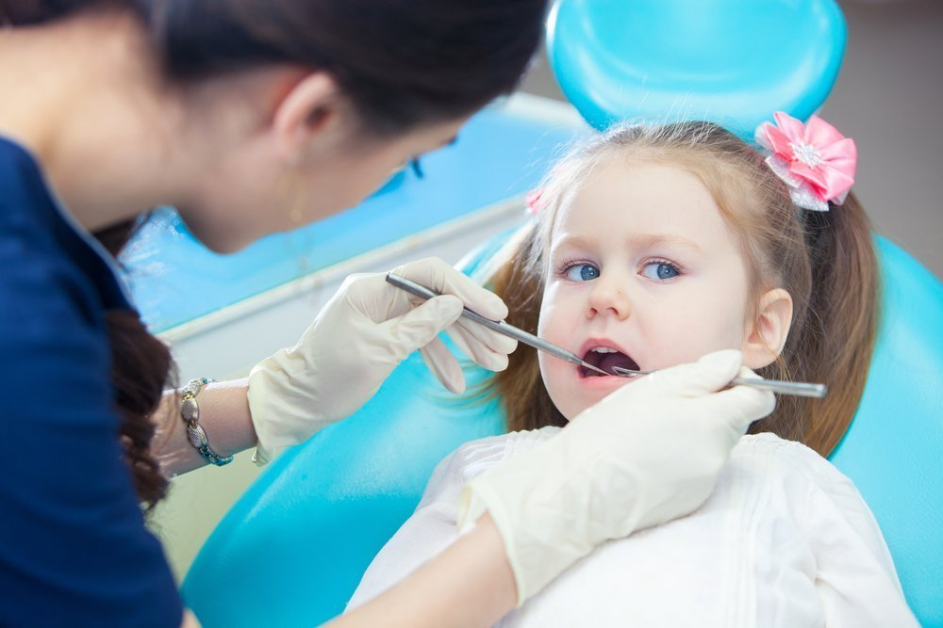
6. Детский стоматолог– это врач, который лечит детей до 17 лет. Это самая сложная и самая ответственная специальность!

Slide 16
7. Стоматолог– хирург - это врач, который удаляет зубки !

Slide 17
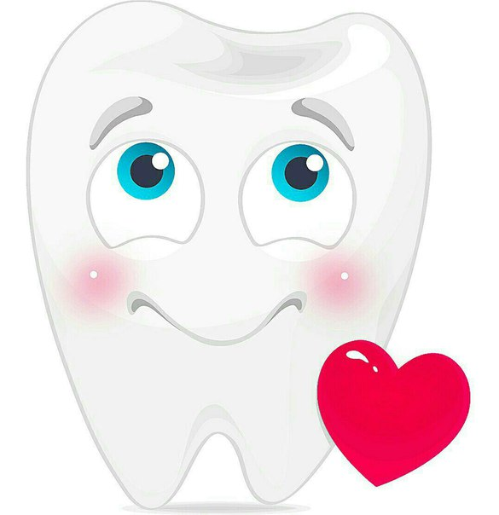
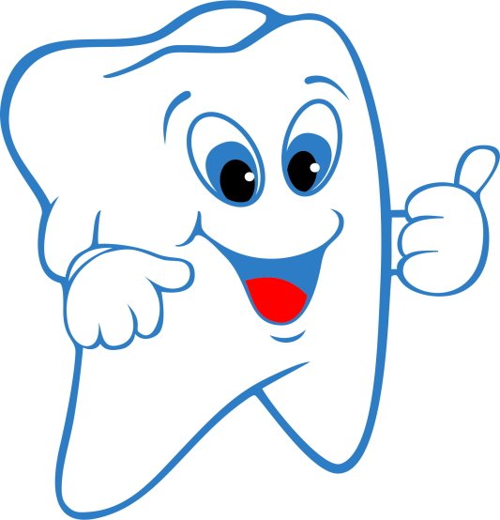
Профессия стоматолог очень важна! Стоматолог дарит людям здоровье, красивую улыбку!
Профессиональные качества врача стоматолога:
- доброта
- честность
- сострадание
- аккуратность
- хорошая память
- внимание
- добросовестность

Slide 18
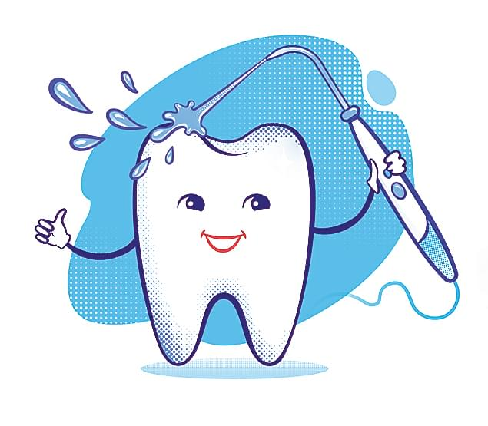
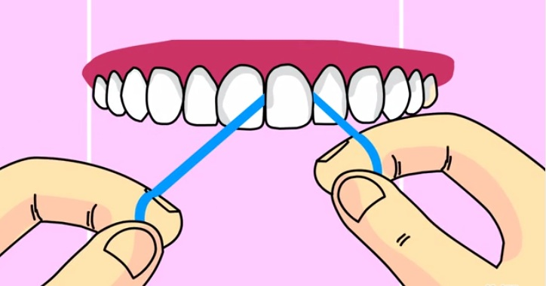
Заботься о зубках чисти их 2 раза в сутки!

Slide 19
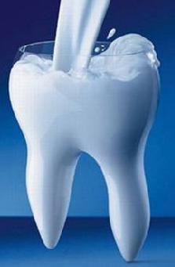
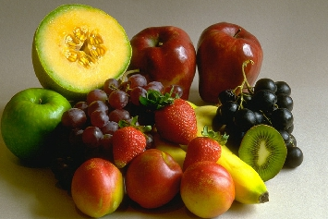
Не ешь конфетки, кушай фрукты, очень важные продукты!

Slide 20
К стоматологу на прием приходи 2 раза в год!

Slide 21
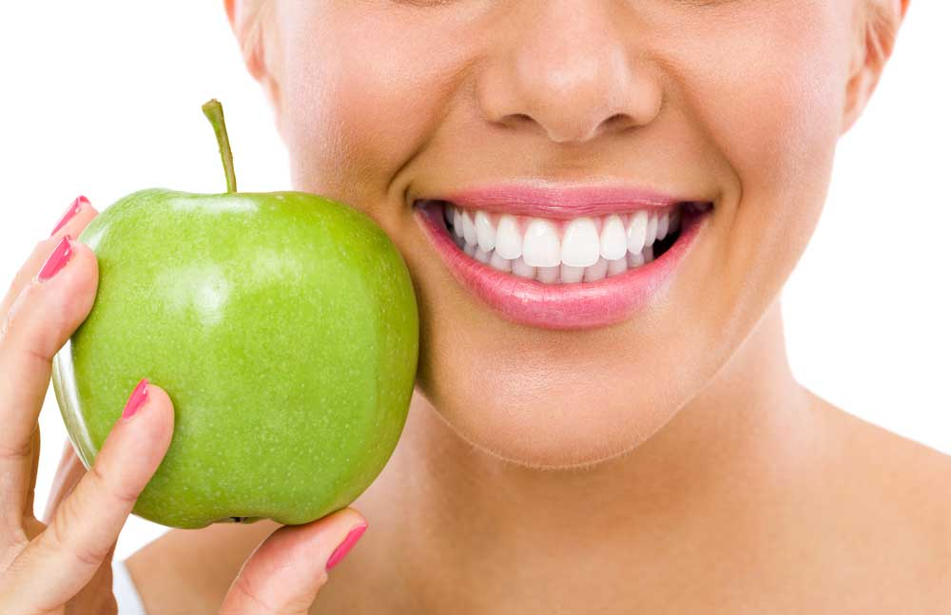
Спасибо за внимание! Будьте здоровы!

